Slide 1

散热水箱的结构
及检修

Slide 2
目录：
安装位置和组成
类型
故障
水箱拆接
水箱安装

Slide 3
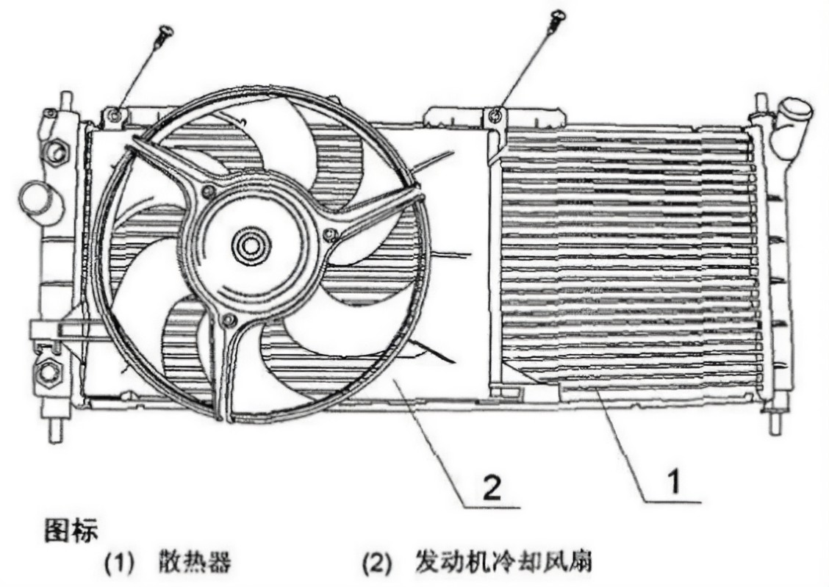
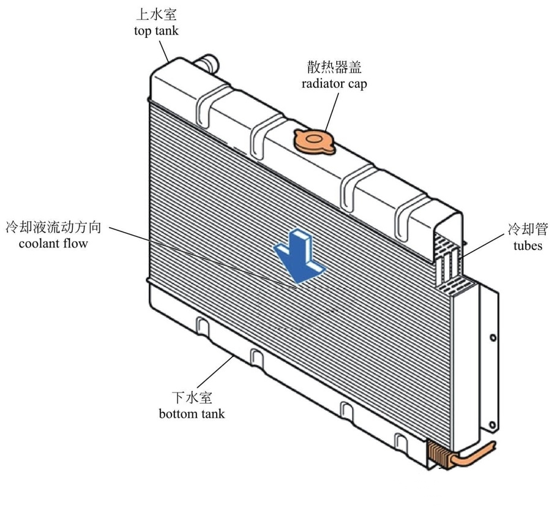
1.安装位置和组成：
汽车散热器又称水箱。安装在进气格栅的后方，散热风扇的前方。
由进水室、出水室及散热器芯等三部分构成。

Slide 4
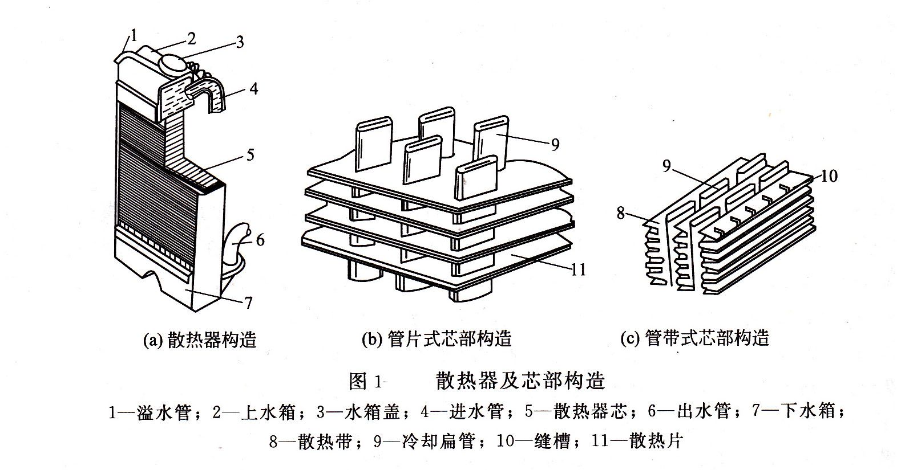
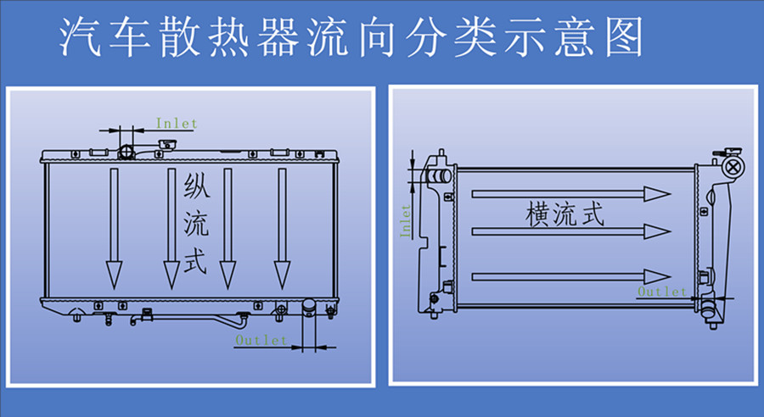
2.类型：
大多数水箱采用的是管带式散热芯水平纵流式水箱，这种水箱虽然成本较高但是散热效果好。

Slide 5
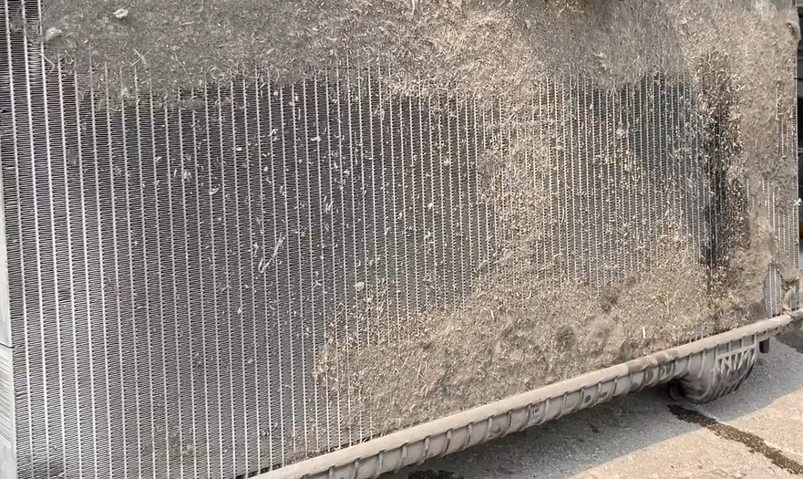
3.故障（1）：
水箱的常见故障就是外部堵塞，需要检查水箱散热器上是否沾满了柳絮，灰尘，虫子，如果覆盖住以后，水箱的散热能力就会下降，导致的发动机经常性开锅，就需要用压缩空气吹从水箱里面往外面吹。

Slide 6
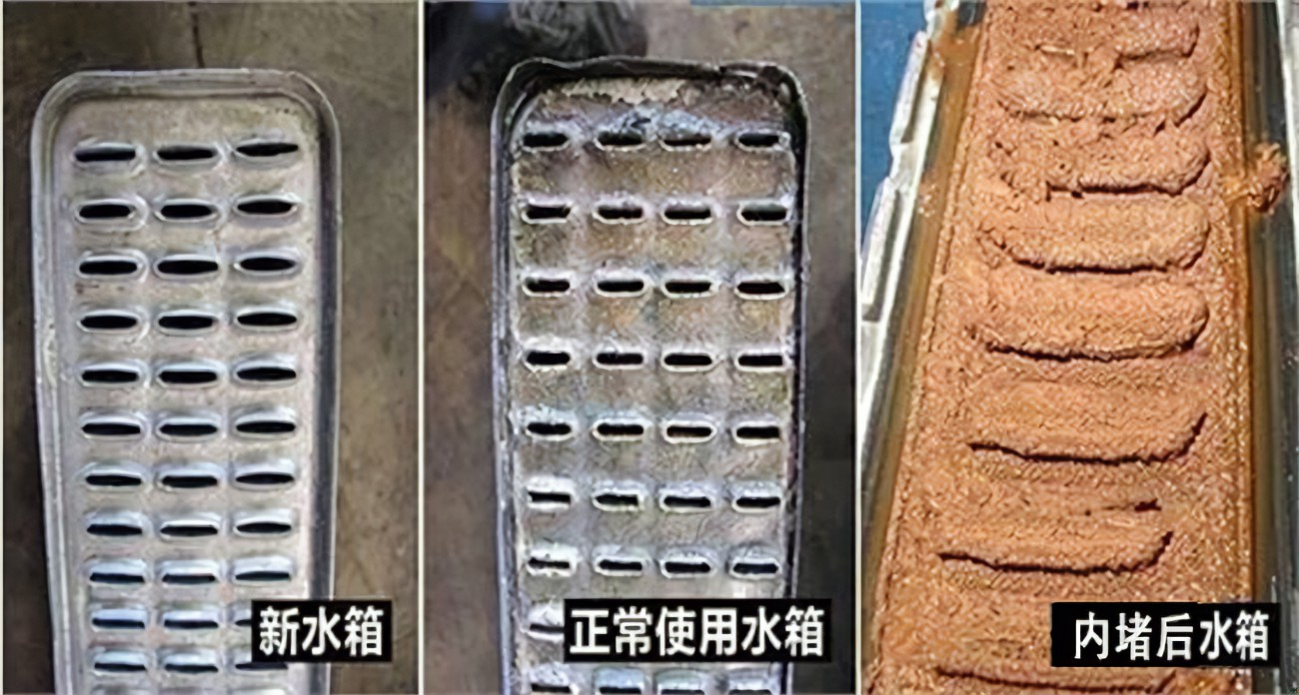
3.故障（2）：
水箱内部堵塞，一般为长时间不换冷却液或者是添加了不合格的冷却液导致的水垢多。可以通过对比上下水管的温度，或者捏上下水管，如果温差不大，上水管比下水管硬一般就是水箱内部堵塞，需要拆解清洗或者更换。

Slide 7
4.水箱拆解：
1）拆除保险杠及附件
2）放出冷却液
3）拔下水管和气管
4）拔下相关插头
5）取下水箱
6）分解水箱
7）水箱清洗

Slide 8
5.水箱安装：
1）安装新的水箱
2）固定水箱
3）接上水管，气管
4）连接插头
5）添加冷却液
6）安装保险杠及附件
7）着车到工作状态，根据情况添加冷却液

